Slide 1
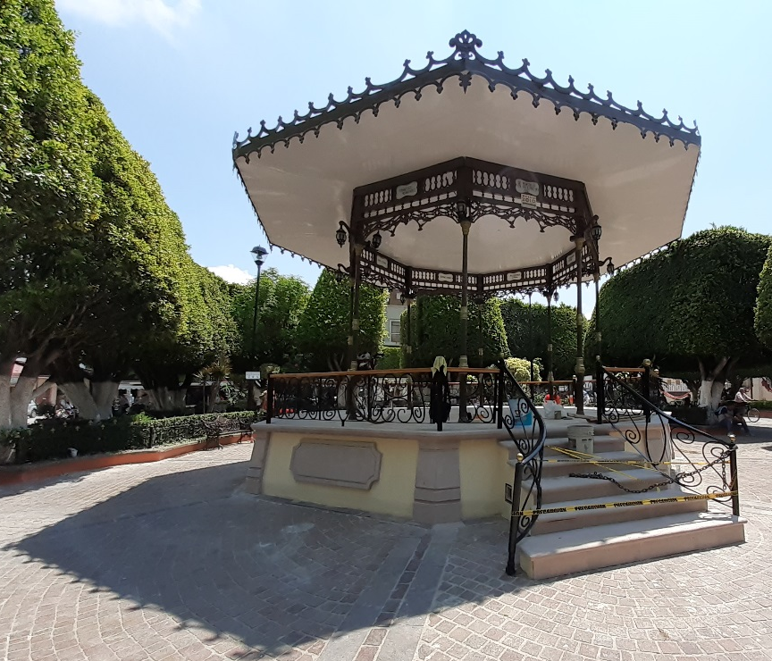
REHABILITACIÓN DE CANTERA EN LA BASE DEL QUIOSCO DEL JARDIN PRINCIPAL DE CABECERA MUNICIPAL.
FICHA DE OBRA TERMINADA
PERIODO ABRIL - JUNIO
PRESUPUESTO DE LA OBRA con IVA : $ 177,016.00
DESCRIPCION DE LOS TRABAJOS
DEMOLICION ESPESOR SUPERIOR Y NIVELADO DE ESCALONES, PERALTE Y HUELLA A BASE DE MORTERO CEMENTO ARENA
APLANADO EN MURO DE 2 CM., DE ESPESOR A BASE DE MORTERO CEMENTO-ARENA
SUMINISTRO Y COLOCACION DE PINTURA VINILICA CALIDAD PREMIUM BERELEX SATINADA CALIDAD 10 AÑOS EN MUROS
REFORZADO DE BARANDAL DE HERRERIA ESPECIALMENTE EN 7 PUNTOS COLOCADO DE ESCUADRAS DE ACERO A BASE DE SOLERA DE 1" X 1/8“
SUMINISTRO E INSTALACIÓN DE CORNISA DE CANTERA ROSA, DE 30 CMS DE ANCHO PROMEDIO, 10 CMS DE ESPESOR TOTAL
SUMINISTRO E INSTALACIÓN DE ESCALÓN, DE CANTERA ROSA, DE 36 CMS DE ANCHO PROMEDIO, 5 CMS DE ESPESOR TOTAL
SUMINISTRO E INSTALACION DE FRENTE PERALTE ESCALON DE 13 CM ALTURA PROMEDIO X 80CM DE LARGO Y 5 CM DE ESPESOR
SUMINISTRO Y COLOCACION DE CANTERA RECTANGULAR
SUMINISTRO Y COLOCACION DE CANTERA EN FORMA DE ROMBO
SUMINISTRO Y COLOCACION DE PILASTRA DE 0.50 BASE INF, 0.86 ALTURA, 0.25 BASE SUPERIOR
SUMINISTRO Y APLICACIÓN DE SELLADOR REPELENTE DE AGUA Y EVITA FORMACION DE HONGOS EN ELEMENTOS DE CANTERA
SAN FRANCISCO DEL RINCÓN, GTO.

